Slide 1
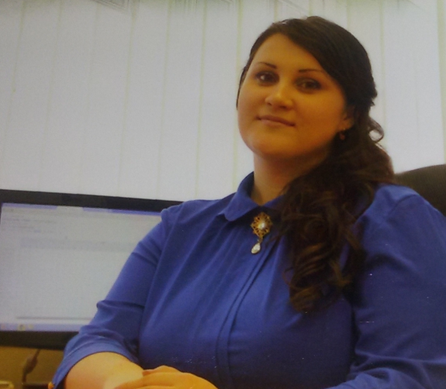
Муниципальный этап Всероссийского конкурса
«Учитель года России – 2021»
Александрова Анна Владимировна
МБОУ Шелокшанская ОШ
Учитель начальных классов
«Развитие речи младших школьников на уроках русского языка как необходимое условие выполнения ФГОС НОО»
Год рождения: 1994г.
Квалификационная категория: первая
Стаж педагогической работы: 6 лет
2021 год

Slide 2
«Актуальность личного вклада педагога в развитие образования»
ФГОС | Проблемы
Русский язык: - сформированность позитивного отношения к правильной устной и письменной речи; -овладение правилами речевого этикета; -осознанно строить речевое высказывание в соответствии с задачами коммуникации и составлять тексты в устной и письменной формах. | -элементарное неумение грамотно высказать свои мысли; -недостаточным развитием речевого слуха - не умеют выразить голосом своё отношение к тому, о чём они говорят, - делают случайные логические ударения; -значительная часть учащихся не владеет достаточно чёткой членораздельной речью.

Slide 3
«Условия формирования личного вклада педагога в развитие образования»
научно-исследовательские условия
Изучались материалы книг. Рассматривали проблемы реализации речи младших школьников на уроках русского языка авторы: Политова Н.И; Ушаков Н.Н. Выготский Л.С. Рождественский Н.С.;
Новоторцева Н.В.
Авторы: Т.А. Ладыженская, Е.И.Никитина, М.С. Соловейчик рассматривают проблему развития речи на современном этапе.
методические условия Изучались работы по методике развития речи младших школьников на уроках русского языка методике Р.С. Немова Курсовая подготовка 2015 г. НИРО «Теория и методика преподавания в начальной школе в условиях реализации ФГОС»
организационно-педагогические условия
Принимаю активное участие в работе ШМО.
Посещаю занятия школы молодого учителя начальных классов.
Участвую в работе школьной проблемно-творческой группы
« Новые технологии на уроках русского языка». Разработан тренажёр для обучающихся Тренажер.pptx

Slide 4
«Цель и задачи
педагогической деятельности»
Цель: создание комплекса заданий и упражнений, способствующего развитию речи младших школьников на уроках русского языка
Задачи:
Изучить теоретические основы развития речи у младших школьников на уроках русского языка;
Провести диагностические работы по сформированности развития речи у младших школьников в соответствии с требованием ФГОС НОО;
Систематизировать упражнения и приемы работы на уроках русского языка по повышению уровня речевой активности учащихся

Slide 5
Деятельностный аспект личного вклада
в развитие образования
РЕЧЬ
ВНУТРЕННЯЯ
ВНЕШНЯЯ
МОНОЛОГ
ДИАЛОГ
ПОЛИЛОГ

Slide 6
Коммуникативно-деятельностный подход к развитию речи младших школьников
КОМПОНЕНТЫ ПОДХОДА
КОГНИТИВНЫЙ
ЭМОЦИОНАЛЬНЫЙ
ЦЕННОСТНО-СМЫСЛОВОЙ
ДЕЯТЕЛЬНОСТНО-СМЫСЛОВОЙ

Slide 7
«Диапазон личного вклада педагога
в развитие образования»
ОСНОВНЫЕ НАПРАВЛЕНИЯ РАБОТЫ
Работа со словом
Работа над предложением
Работа со связным текстом

Slide 8
Работа со словом
Определите 3 значения слова «свежий» по текстам.
Вкусно пахнет свежим хлебом.
С моря подул свежий ветерок.
Подай мне свежую газету.
Устно объясни значение слов.
Стрелка (какая? ) - … (часовая, железнодорожная).
Узел (какой?) - … (верёвочный, морской, транспортный).
Живописная (что?) - … (картина, местность).

Slide 9
Работа над предложением
Отгадайте загадку.
  С ветки прыгает на ветку,
  Но на землю сходит редко.
  Тельце маленькое хрупко,
  Постоянно носит шубку.
  Коготки на лапках Остры:
  По стволу взбежать не просто!
  По ветвям летит, как стрелка,
  Эта рыженькая...(Белка)
Составьте предложение по образцу.
(Белка прыгала с ветки на ветку. Она спешила к бельчатам.)
Дополнительное задание. Слово «ветки» записать значками звуков.

Slide 10
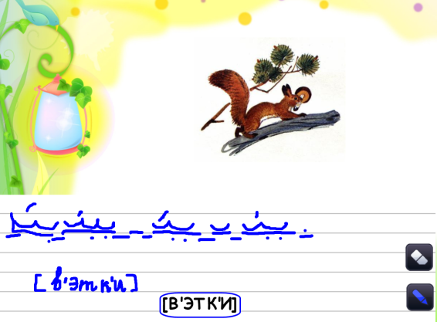
Работа над предложением

Slide 11
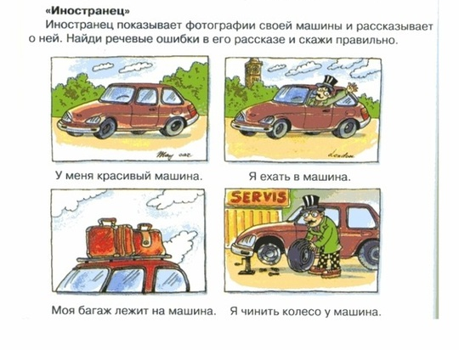
Работа над предложением

Slide 12
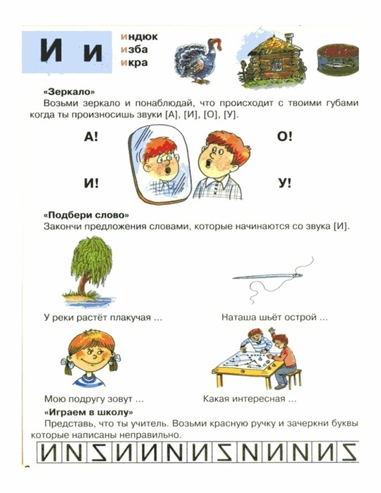
Работа над предложением

Slide 13
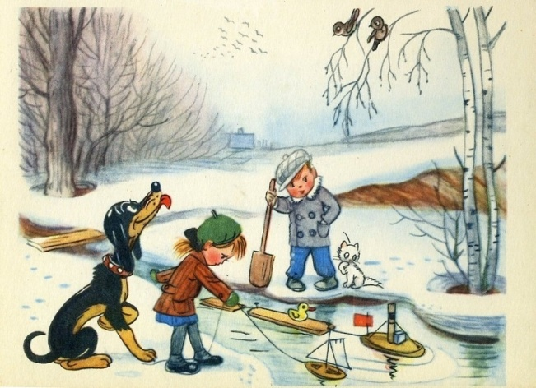
Работа над связным текстом
Посмотрите на рисунок. Придумайте предложение по рисунку. Запишите в тетрадь. Продолжите, чтобы получился текст. Озаглавьте его.

Slide 14
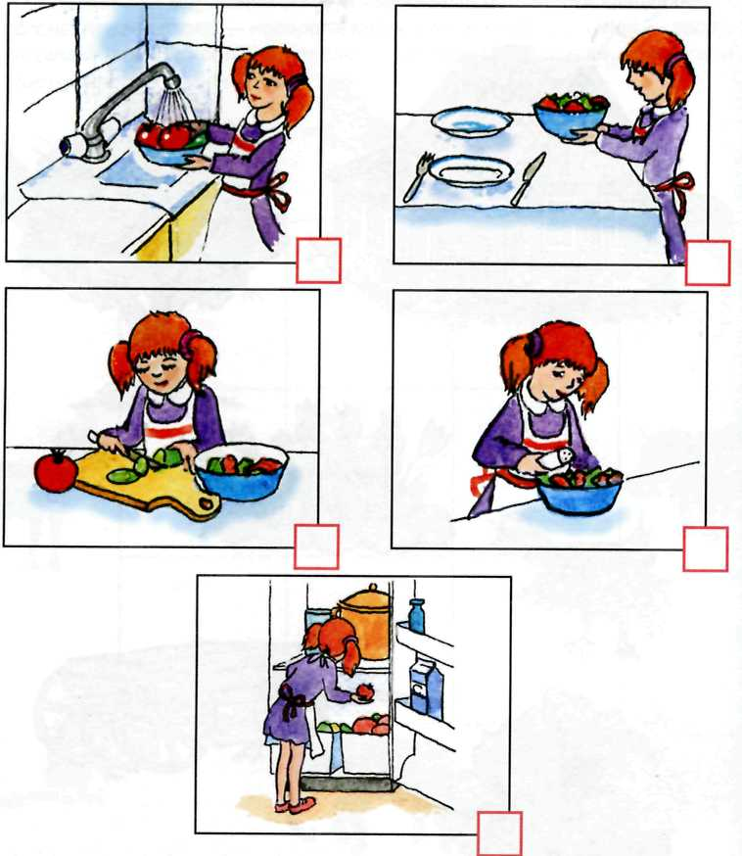
Работа над связным текстом
Рассмотри картинки. Составь текст , отвечая на вопрос: «Что делает девочка?» Определи последовательность действий девочки, поставив цифру рядом с картинкой в пустой рамочке.

Slide 15
Работа над связным текстом
Восстанови текст. Напиши предложения в правильном порядке. Подбери и запиши название к тексту: «Ветерок», «Кораблик», «Ручеёк».
Вова пускает бумажный кораблик.
Побежали первые весенние ручейки.
Весело гонит кораблик лёгкий ветерок.

Slide 16
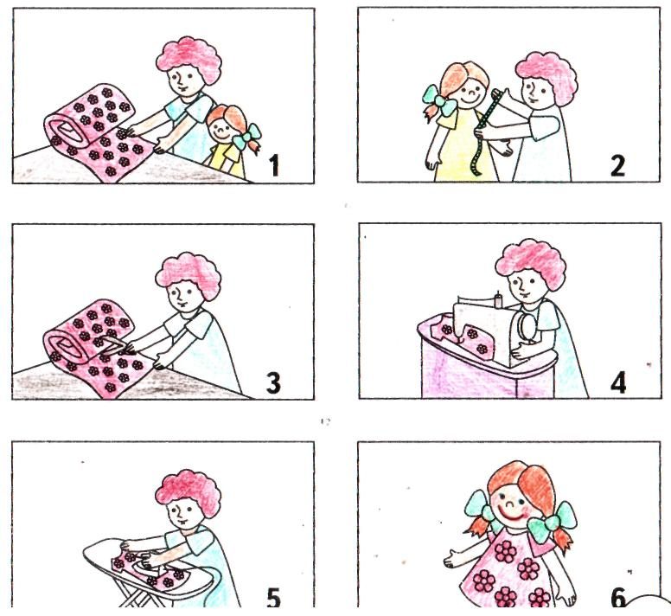
«Результативность профессиональной педагогической деятельности: составление рассказа по серии сюжетных картинок»
Цель: исследовать сформированность связной речи по методики Львова М.Р.

Slide 17
«Результативность профессиональной педагогической деятельности»
Проанализируем результаты итогового среза,
сравним их с результатами исходного среза по методикам Н.В. Нечаевой Методики Н.В. Нечаевой.docx

Slide 18


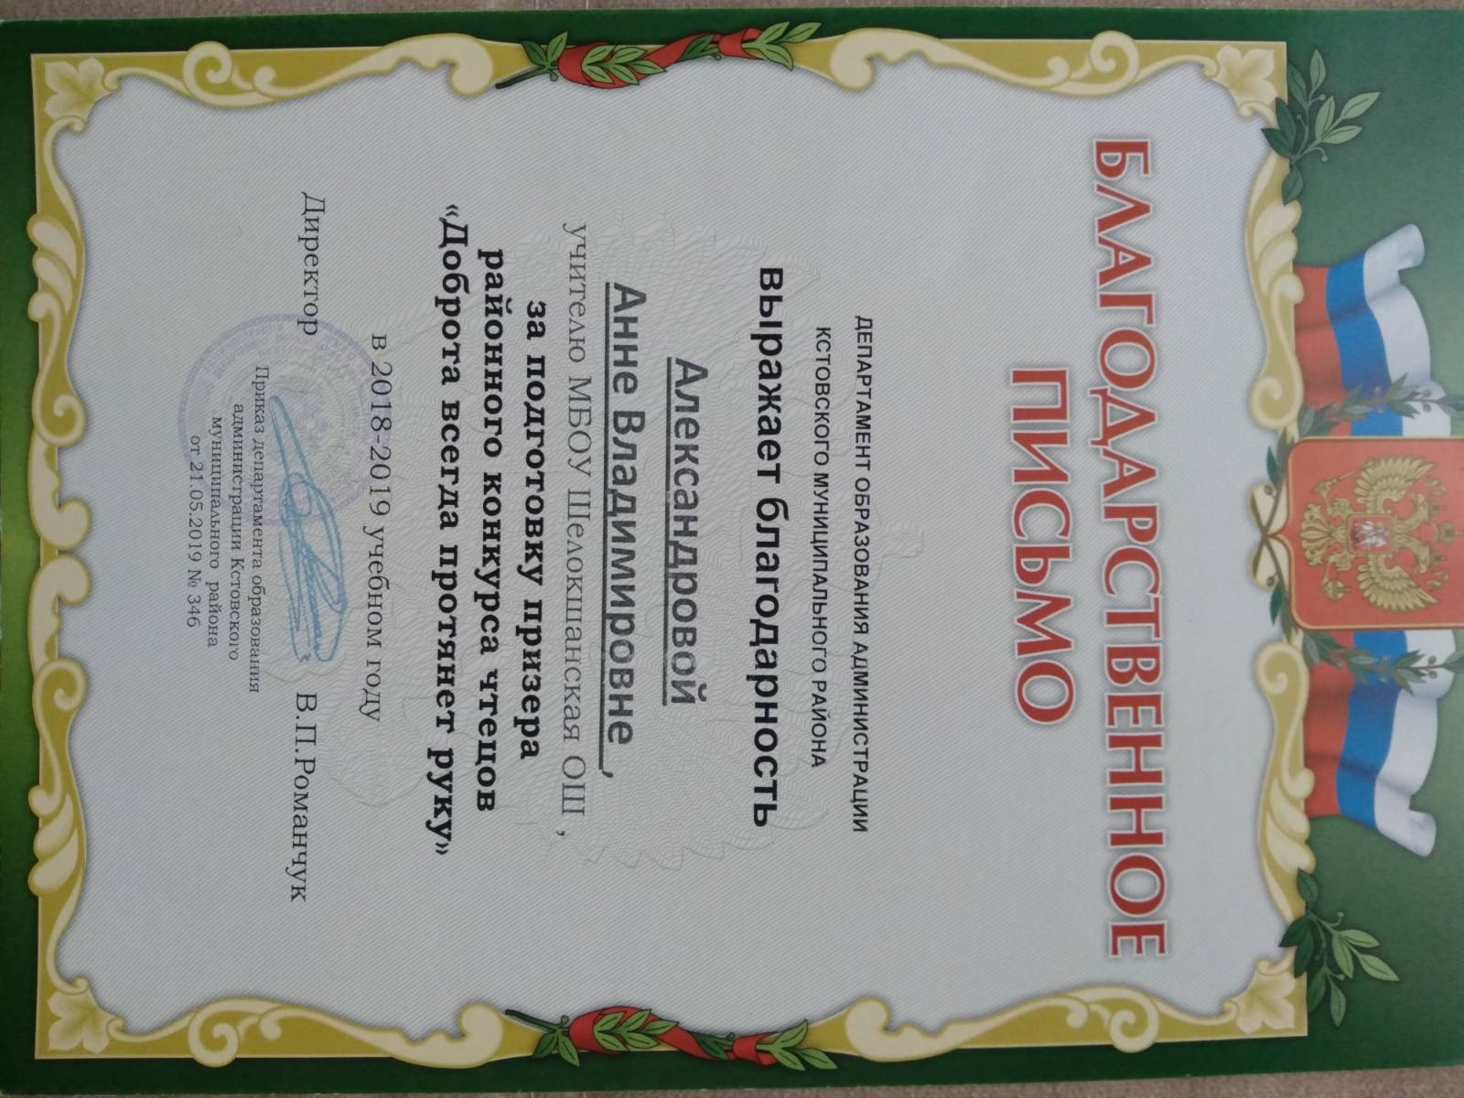
Результативность педагогического опыта
Участие обучающихся в конкурсах(литературной номинации)

Slide 19
Выступление на ШМО учителей начальных классов по теме:
«Развитие речи младших школьников на уроках русского языка как необходимое условие выполнения ФГОС НОО». (Ноябрь 2019г.)
Родительское собрание по теме:
«Проблема развития речи младших школьников». (Сентябрь 2020 г.)
Выступление на педагогическом совете по теме:
«Реализация речи младших школьников в соответствии с требованиями ФГОС НОО». (Ноябрь 2020 г.)
«Транслируемость практических достижений профессиональной деятельности»

Slide 20
1. Корешкова, Т.В. Подготовка будущего учителя: как научить школьников создавать высказывания// Начальная школа. 2006.№3.
2. Ладыженская, Н.В. Развитие коммуникативных умений на уроках риторики в начальной школе // Начальная школа. 2007. №5.
3. Новоторцева, Н.В. Развитие речи детей. – М., 2005.
4. Овчарова, Р.В. Практическая психология в начальной школе. М.,1996.
5. Политова И. И. “Развитие речи учащихся начальных классов”. Москва, “Просвещение” 1984.
6. Тивикова С. К. Речевое развитие младших школьников: коммуникативно-деятельностный подход: сборник статей/ под ред. С. К. Тивиковой.- Н. Новгород, 2011.
7. Федеральный государственный образовательный стандарт начального общего образования/ М- во образования и науки Рос. Федерации.- 2- е изд.- М.: Просвещение, 2011 г.
«Литература»

